Slide 1
Note
Duration: 40 minutes
Q&A: 5 minutes

Slide 3
Graviton2 Overview
Speaker Name
Job Title
Company/Org Name

Slide 4
Agenda
Arm 机型介绍
使用 Arm 的相关托管服务介绍
Arm 与 x86 机型成本对比分析
案例分享

Slide 5
ARM 机型介绍

Slide 6
EC2 丰富的实例家族：广泛且具深度的选择
类别
能力
选项
处理器选择
(Graviton2, Intel, AMD)
高速处理器
(up to 4.5 GHz)
大量内存
(up to 24 TiB)
实例存储
(HDD, SSD and NVMe)
计算加速
(GPU, FPGA, and ASIC)
网络
(up to 400 Gbps)
裸金属
规格
(Nano to 32xlarge)
通用型
突增性能
计算密集
内存密集
存储(高 I/O)
存储密集
GPU 计算
图形密集
超过
Linux, Unix, Windows, MacOS
Amazon EBS
Amazon Elastic Inference
Elastic Fabric Adapter
400
实例类型
几乎适用于各种工作负载和业务需求
Notes:
1/当我们退后一步时，让我们把这一切作为我们提供的实例的选择。客户选择的一部分是满足您的特定工作负载需求。 我们通过对通用和可突发工作负载进行创新，并将专用实例（如 z1d）推向市场，实现设计自动化。
在过去的一年里，我们投资了新的功能，例如更快的处理器与英特尔合作，引入了新的实例来加速计算，现在增强了网络，以消除高性能工作负载的网络瓶颈。正如我们刚才讨论的，您还可以添加选项，如弹性图形或弹性推理，当然还有弹性块存储，以提供更高的性能和存储灵活性与实例存储。
3/由于这一切，我们今天有超过270个实例，是2019年实例数的4倍，比2017年多。 我们计划继续将新实例推向市场，例如更多的裸机实例，并且将具有几乎支持每个工作负载和业务需求的实例。

Slide 7

Why ARM?
“Arm’s vision is built around sparking the world’s potential—creating a future designed by millions of minds.”
--Simon Segars, Arm CEO
Amazon Graviton Marks the Emergence of ARM for Cloud Native Workloads
https://thenewstack.io/aws-graviton-marks-the-emergence-of-arm-for-cloud-native-workloads/
Notes:
In 2022, our partners will have shipped 200 billion chips around the globe. The first 100 billion took 27 years. The second 100 billion will take just five.
Arm's ecosystem of more than 1000 partners comprise the world's largest technology ecosystem.
时评文章：https://thenewstack.io/aws-graviton-marks-the-emergence-of-arm-for-cloud-native-workloads/
Mary Branscombe 这篇时评文章中的三个观点：
ARM是被集成，往往ARM core再加上GPU和其他加速器，AWS 或者其他人可以在上边自定义和集成很多其他能力，例如aws nitro相关；
更高的能效比和CPU密度
成熟度：apple也会迁移到ARM

Slide 8



处理器选择
Intel® Xeon Scalable
处理器
AMD EPYC
处理器
AWS Graviton
处理器
Following “processor manufacturer” → “processor brand” → “instruction set”
• Intel → Xeon → x86 (and x86_64, amd64)
• AMD→EPYC→ x86 (and x86_64, amd64)
• AWS → Graviton → Arm (and arm64, aarch64)
Notes:
[1] Amazon EC2 also has the broadest of choice of processors including a full range of Intel Xeon processors.
[2] We also leverage the EPYC processors from AMD, powerful but cost-effective options for x86-based workloads.
[3] Finally, we have our own custom-designed-and-built silicon, the AWS Graviton family of processors.
[4] Let’s dive a bit deeper into Graviton …

Slide 9


Amazon Graviton 处理器
基于 64 位 Arm Neoverse 内核定制的 Amazon 处理器
针对云原生工作负载而优化
代表客户快速创新、构建和迭代

Slide 10
第一代基于 Amazon Graviton 处理器的实例
2
在 re:Invent 2018 发布
Amazon EC2 A1
为横向扩展应用程序优化成本和性能
Amazon Graviton 处理器基于64位 Arm Neoverse 内核开发
显著节省成本
应用
配置
Availability
水平扩展的 工作负载
Web 应用
容器化微服务
Arm-based software development
6种 实例大小
Up to 16 vCPUs, 32GiB memory
Up to 10 Gbps NW, 3.5 Gbps EBS
支持裸金属机型
9 Regions
US (N. Virginia, Oregon, Ohio)
EU (Ireland, Frankfurt)
APAC (Mumbai, Sydney, Tokyo, Singapore)

Slide 11
GRAVITON 目标市场
Web 应用和游戏服务器
开源数据库
高性能计算 HPC
内存缓存
媒体编解码
电子设计自动化 EDA
数据分析
微服务

Slide 12
Amazon Graviton2 处理器 vs 第一代 Graviton 处理器
Amazon Graviton2 processor
7X
4X
性能
compute cores
5X
2X
64-bit Arm Neoverse cores
~30B Transistors
7nm technology
faster memory
cache

Slide 13
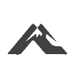
Amazon Graviton2 & Nitro 架构
Graviton2
Nitro 安全芯片
Nitro 板卡
Nitro Hypervisor
业界领先的性能
和主板集成
保护所有硬件资源
Amazon Elastic Block Store,
Elastic Network Adapter
Monitoring, and security
轻量级 hypervisor
负责内存和 CPU 分配
解决裸金属的性能
专门定制 & 模块化

Slide 14
Amazon Graviton 2 赋能新的实例类型
可突增通用型
T4g
通用型
M6g
M6gd
计算优化型
C6g
C6gd
C6gn
内存优化型
R6g
R6gd
内存密集型
X2gd
1TB 内存
100Gbps 网络连接
38Gbps EBS
属性 d： 提供本地 NVMe SSD 存储选项
属性 n： 提供更高的网络性能，提供最高达 100Gbps的网络吞吐能力
M/C/R 系列提供裸金属系列选择（M6g.metal M6gd.metal C6g.metal C6gd.metal R6g.metal R6gd.metal）
支持所有的购买方式：RI, On-Demand, Spot
M6g, C6g, R6g, T4g 在中国区域已经支持

Slide 15
Amazon EC2 M6g: 规格列表
Instance | vCPUs | Memory (GB) | Network Bandwidth (Gbps) | EBS Optimized | EBS Bandwidth (Mbps) | EBS Optimized Burst Bandwidth (Mbps)
m6g.medium | 1 | 4 | Up to 10 | Yes | 315 | 4,750
m6g.large | 2 | 8 | Up to 10 | Yes | 630 | 4,750
m6g.xlarge | 4 | 16 | Up to 10 | Yes | 1,188 | 4,750
m6g.2xlarge | 8 | 32 | Up to 10 | Yes | 2,375 | 4,750
m6g.4xlarge | 16 | 64 | Up to 10 | Yes | 4,750 | 4,750
m6g.8xlarge | 32 | 128 | 12Gbps | Yes | 9,000 | 9,000
m6g.12xlarge | 48 | 192 | 20Gbps | Yes | 13,500 | 13,500
m6g.16xlarge | 64 | 256 | 25Gbps | Yes | 19,000 | 19,000
m6g.metal | 64 | 256 | 25Gbps | Yes | 19,000 | 19,000
Amazon Regions – US East (N.Virginia and Ohio), US West (Oregon), Europe (Ireland & Frankfurt), and Asia Pacific (Tokyo)

Slide 16
Amazon EC2 C6g: 规格列表
Instance | vCPUs | Memory (GB) | Network Bandwidth (Gbps) | EBS Optimized | EBS Bandwidth (Mbps) | EBS Optimized Burst Bandwidth (Mbps)
c6g.medium | 1 | 2 | Up to 10 | Yes | 315 | 4,750
c6g.large | 2 | 4 | Up to 10 | Yes | 630 | 4,750
c6g.xlarge | 4 | 8 | Up to 10 | Yes | 1,188 | 4,750
c6g.2xlarge | 8 | 16 | Up to 10 | Yes | 2,375 | 4,750
c6g.4xlarge | 16 | 32 | Up to 10 | Yes | 4,750 | 4,750
c6g.8xlarge | 32 | 64 | 12Gbps | Yes | 9,000 | 9,000
c6g.12xlarge | 48 | 96 | 20Gbps | Yes | 13,500 | 13,500
c6g.16xlarge | 64 | 128 | 25Gbps | Yes | 19,000 | 19,000
c6g.metal | 64 | 128 | 25Gbps | Yes | 19,000 | 19,000
Amazon Regions – US East (N.Virginia and Ohio), US West (Oregon), Europe (Ireland & Frankfurt), and Asia Pacific (Tokyo)

Slide 17
Amazon EC2 T4g: 规格列表
Instance | vCPUs | Memory (GB) | Network Bandwidth (Gbps) | EBS Optimized Burst Bandwidth (Mbps)
t4g.nano | 2 | 0.5 | Up to 5 | Up to 2,085
t4g.micro | 2 | 1 | Up to 5 | Up to 2,085
t4g.small | 2 | 2 | Up to 5 | Up to 2,085
t4g.medium | 2 | 4 | Up to 5 | Up to 2,085
t4g.large | 2 | 8 | Up to 5 | Up to 2,780
t4g.xlarge | 4 | 16 | Up to 5 | Up to 2,780
t4g.xlarge | 8 | 32 | Up to 5 | Up to 2,780
截止 2021.6.30, 所有账号每月提供 750小时 t4g.micro 免费使用时长

Slide 18
Amazon EC2 R6g: 规格列表
Instance | vCPUs | Memory (GB) | Network Bandwidth (Gbps) | EBS Optimized | EBS Bandwidth (Mbps) | EBS Optimized Burst Bandwidth (Mbps)
r6g.medium | 1 | 8 | Up to 10 | Yes | 315 | 4,750
r6g.large | 2 | 16 | Up to 10 | Yes | 630 | 4,750
r6g.xlarge | 4 | 32 | Up to 10 | Yes | 1,188 | 4,750
r6g.2xlarge | 8 | 64 | Up to 10 | Yes | 2,375 | 4,750
r6g.4xlarge | 16 | 128 | Up to 10 | Yes | 4,750 | 4,750
r6g.8xlarge | 32 | 256 | 12Gbps | Yes | 9,000 | 9,000
r6g.12xlarge | 48 | 384 | 20Gbps | Yes | 13,500 | 13,500
r6g.16xlarge | 64 | 512 | 25Gbps | Yes | 19,000 | 19,000
r6g.metal | 64 | 512 | 25Gbps | Yes | 19,000 | 19,000
Amazon Regions – US East (N.Virginia and Ohio), US West (Oregon), Europe (Ireland & Frankfurt), and Asia Pacific (Tokyo)

Slide 19
Amazon EC2 X2gd: 规格列表
Instance | vCPUs | Memory (GB) | Network Bandwidth (Gbps) | EBS Optimized | EBS Bandwidth (Gbps) | Instance Storage
x2gd.medium | 1 | 16 | Up to 10 | Yes | Up to 4.75 | 1x59 NVMe SSD
x2gd.large | 2 | 32 | Up to 10 | Yes | Up to 4.75 | 1x118 NVMe SSD
x2gd.xlarge | 4 | 64 | Up to 10 | Yes | Up to 4.75 | 1x237 NVMe SSD
x2gd.2xlarge | 8 | 128 | Up to 10 | Yes | Up to 4.75 | 1x475 NVMe SSD
x2gd.4xlarge | 16 | 256 | Up to 10 | Yes | 4.75 | 1x950 NVMe SSD
x2gd.8xlarge | 32 | 512 | 12Gbps | Yes | 9.5 | 1x1900 NVMe SSD
x2gd.12xlarge | 48 | 768 | 20Gbps | Yes | 14.25 | 2x1425 NVMe SSD
x2gd.16xlarge | 64 | 1024 | 25Gbps | Yes | 19 | 2x1900 NVMe SSD
x2gd.metal | 64 | 1024 | 25Gbps | Yes | 19 | 2x1900 NVMe SSD
与当前基于 x86 的 X1 实例相比，性价比提升可高达 55%
US East (N. Virginia and Ohio), US West (Oregon), and Europe (Ireland) regions

Slide 20
支持 ARM 的托管服务

Slide 21








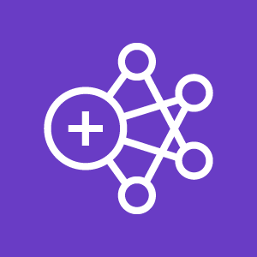

支持选择Graviton2机型的托管服务
Batch
Parallel
Cluster
ECR
EKS
ECS
RDS
Aurora
ElastiCache
EMR
Outposts
(pre-announce)

Slide 22
RDS on Graviton2
db.r6g.large
db.r6g.xlarge
db.r6g.2xlarge
db.r6g.4xlarge
db.r6g.8xlarge
db.r6g.12xlarge
db.r6g.16xlarge
db.m6g.large
db.m6g.xlarge
db.m6g.2xlarge
db.m6g.4xlarge
db.m6g.8xlarge
db.m6g.12xlarge
db.m6g.16xlarge
 | MySQL | PostgreSQL | MariaDB
Amazon RDS | 8.0.17 & higher | 12.3 & higher | 10.4.13 & higher
Amazon Aurora | 2.09.2 & higher | 11.9 & higher
以下区域可提供 m6g, R6g 数据库实例：美国东部（弗吉尼亚北部、俄亥俄）、美国西部（加利福尼亚北部、俄勒冈）、欧洲（爱尔兰、法兰克福、伦敦）、南美洲（圣保罗）、加拿大（中部）和亚太地区（香港、孟买、首尔、新加坡、悉尼、东京）
Notes:
https://aws.amazon.com/cn/blogs/aws/new-amazon-rds-on-graviton2-processors/
https://aws.amazon.com/cn/blogs/database/key-considerations-in-moving-to-graviton2-for-amazon-rds-and-amazon-aurora-databases/?nc1=b_rp
https://aws.amazon.com/cn/about-aws/whats-new/2021/03/achieve-up-to-35-percent-better-price-performance-with-amazon-aurora-using-new-graviton2-instances/

Slide 23
EMR on Graviton2
通用型
M6g
M6gd*
计算优化型
C6g
C6gd*
C6gn*
内存优化型
R6g
R6gd*
在 Amazon EMR 6.1.0, 5.31.0 及以上版本支持
以下区域可提供 M6g, R6g, C6g EMR实例：美国东部（弗吉尼亚北部、俄亥俄）、美国西部（加利福尼亚北部、俄勒冈）、欧洲（爱尔兰、法兰克福、伦敦）、南美洲（圣保罗）、加拿大（中部）和亚太地区（香港、孟买、首尔、新加坡、悉尼、东京）
Notes:
https://aws.amazon.com/blogs/big-data/amazon-emr-now-provides-up-to-30-lower-cost-and-up-to-15-improved-performance-for-spark-workloads-on-graviton2-based-instances/
https://aws.amazon.com/emr/pricing/

Slide 24
ElastiCache on Graviton2
通用型
M6g
6.38GiB to 209.55GiB
内存优化型
R6g
13.07GiB to 419.09GiB
在 Amazon ElastiCache 5.0.6 及以上版本支持
以下区域可提供 M6g, R6g, C6g EMR实例：美国东部（弗吉尼亚北部、俄亥俄）、美国西部（加利福尼亚北部、俄勒冈）、欧洲（爱尔兰、法兰克福）和亚太地区（孟买、新加坡、悉尼、东京）
Notes:
https://aws.amazon.com/blogs/big-data/amazon-emr-now-provides-up-to-30-lower-cost-and-up-to-15-improved-performance-for-spark-workloads-on-graviton2-based-instances/
https://aws.amazon.com/emr/pricing/

Slide 25









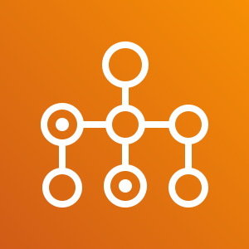












Amazon Graviton 软件生态系统
操作系统
容器
集成服务
Docker Desktop Community and Docker Enterprise Engine
Amazon Linux 2
AWS Marketplace
AWS Systems Manager
Amazon CloudWatch
Ubuntu 18.04LTS, 20.04LTS
Red Hat Enterprise Linux 7.6 and 8.x
Amazon Elastic Container Service (Amazon ECS)
Amazon Elastic Kubernetes Service
(Amazon EKS Preview)
Amazon Inspector
AWS Batch
AWS Cloud9
SUSE Linux Enterprise Server 15
Debian
Amazon Elastic Container Registry (Amazom ECR)
AWS CodeCommit
AWS CodeBuild
AWS CodePipeline
Amazon Corretto OpenJDK
Micro VMs

Slide 26















Amazon Graviton 软件生态系统
Jenkins
GitLab
Drone.io
GitHub
GitHub Actions
Travis CI
Chef
Nginx+
Honeycomb
AWS CodeDeploy
CrowdStrike
DataDog
Rapid7
Qualys
Tenable

Slide 27
成本对比分析

Slide 28
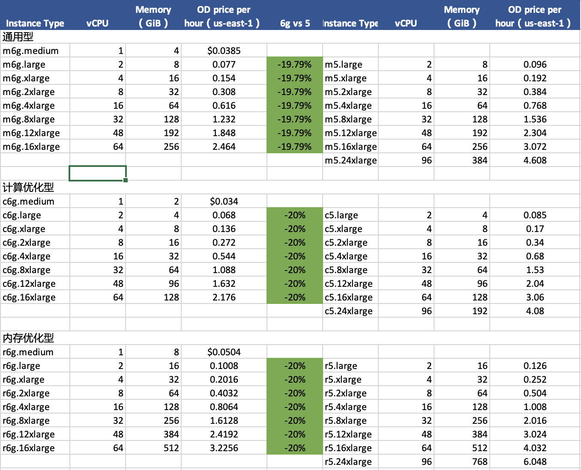
Graviton2 机型 价格定位（us-east-1）
*以IAD OD定价为例

Slide 29
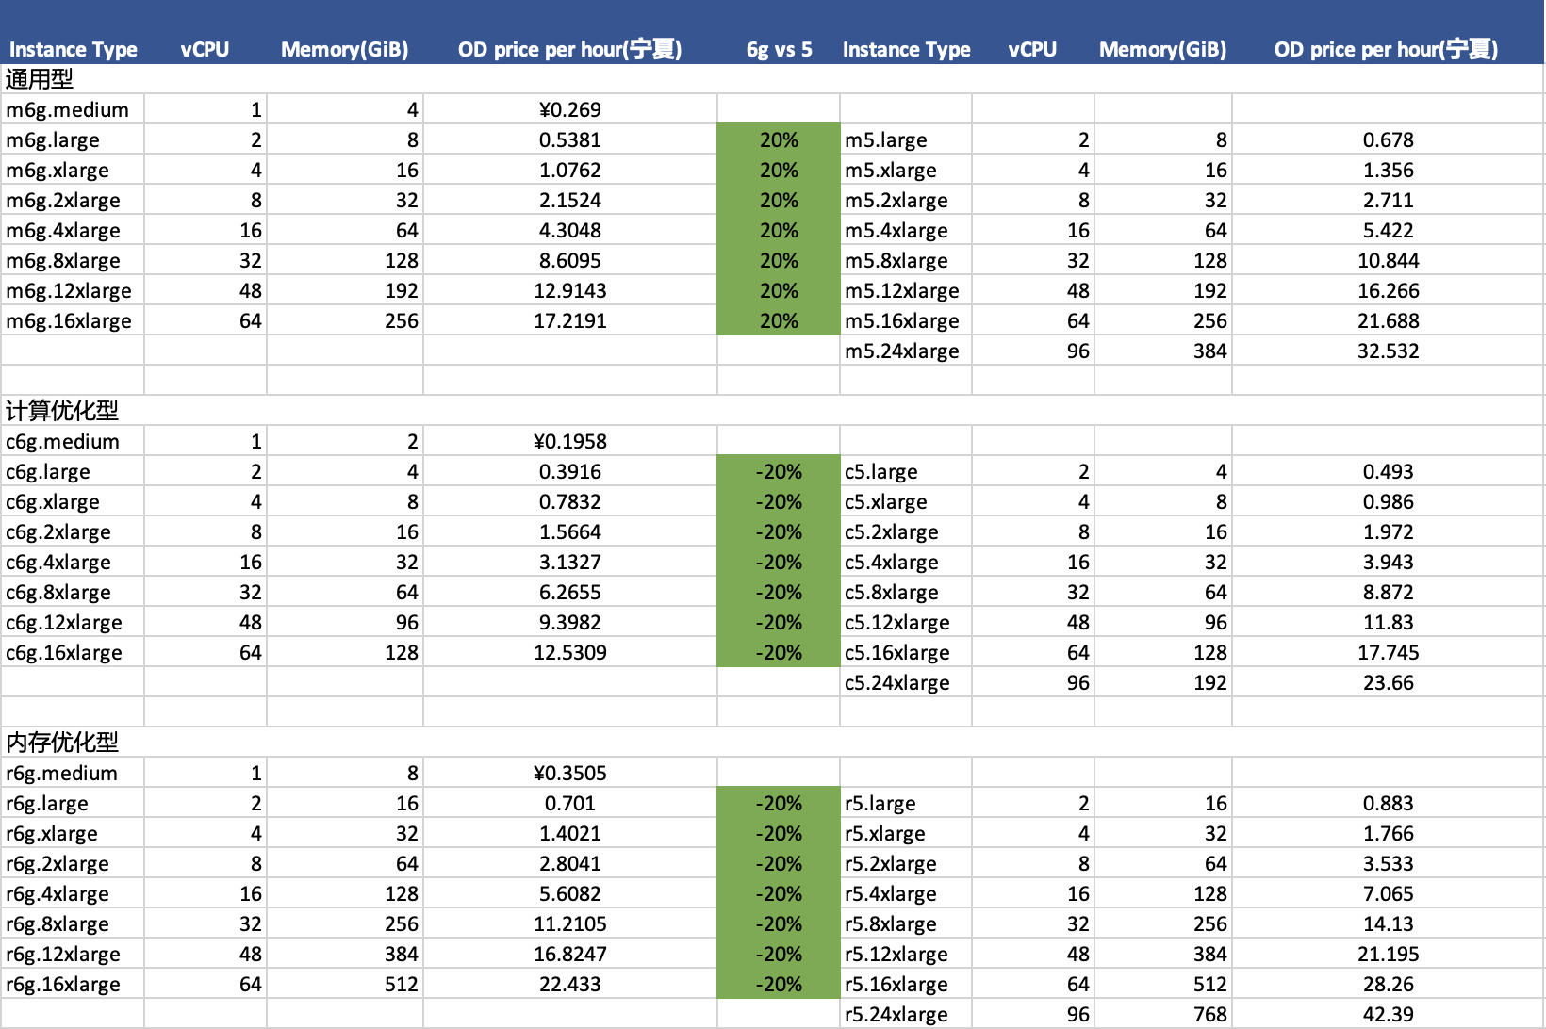
Graviton2机型 价格定位（宁夏）

Slide 30

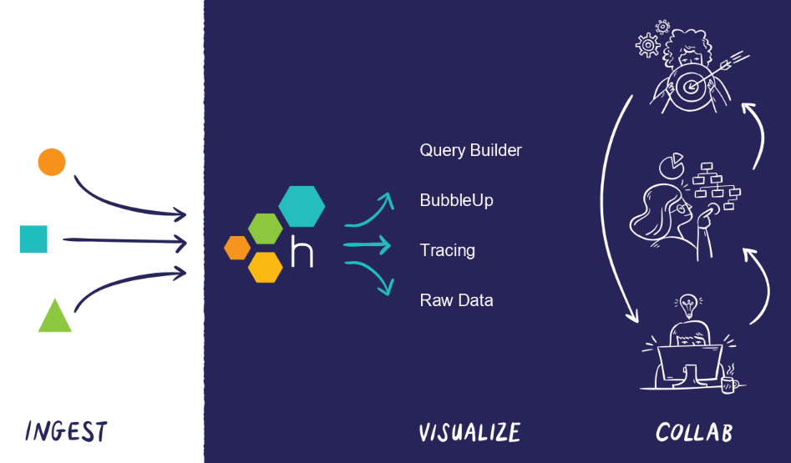
cd shepherd; GOARCH=arm64 go install
This whole process (except osquery) took about two weeks of wall time, and about 15 hours of work from me, an experienced generalist systems engineer/SRE.
Golang 交叉编译
编译Chef 13.8
完成自动化部署
As of today, we’ve shifted 100% of our dogfood shepherd workload to run on M6g, using 30% fewer instances than we used with C5.
创建独立的ASG
暂时bypass审计工具osquery
Ingest Worker
“shepherd”
we could run 30% fewer instances in total, and each instance would cost 10% less on-demand versus C5.
https://www.honeycomb.io/blog/observations-on-arm64-awss-amazon-ec2-m6g-instances
Notes:
https://www.honeycomb.io/blog/observations-on-arm64-awss-amazon-ec2-m6g-instances
后面的模块什么架构，为什么没有用ARM？

Slide 31
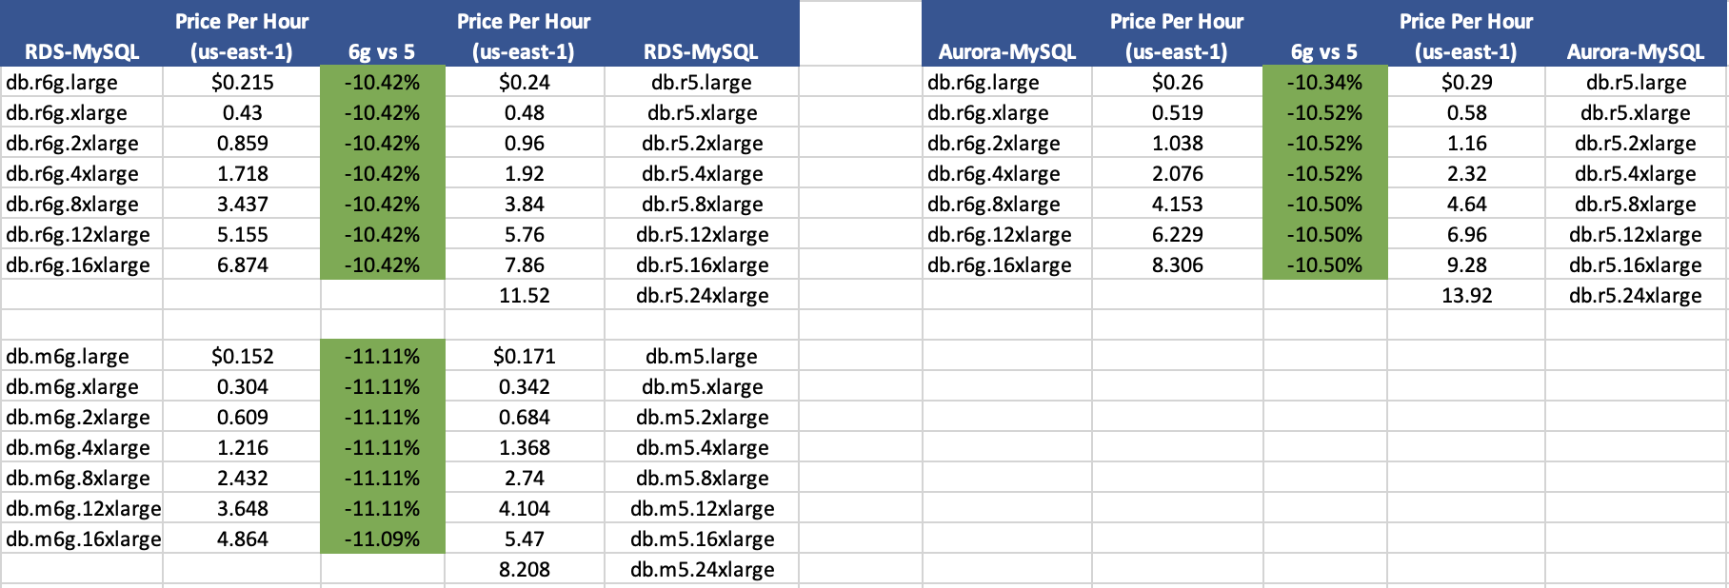
Graviton2 on RDS 价格对比

Slide 32
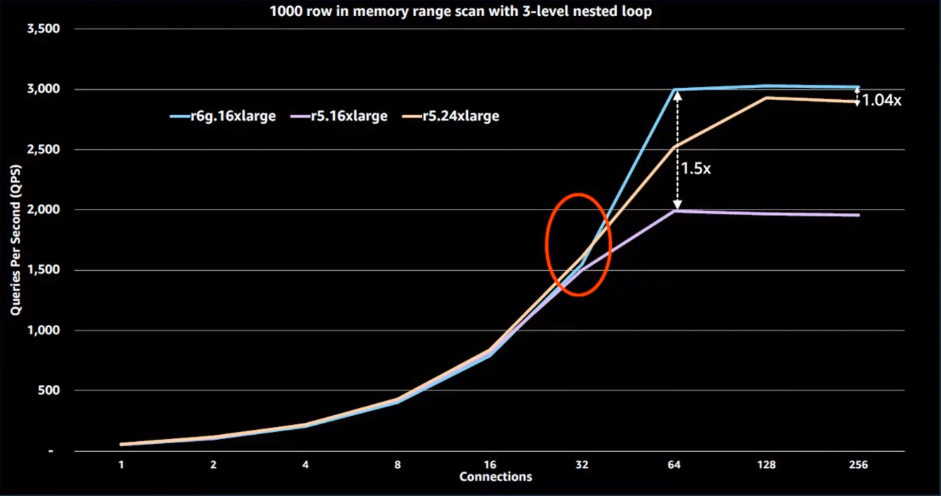
Amazon Aurora on Graviton2 processor
Notes:
https://www.youtube.com/watch?v=Xfzot_YFo_k

Slide 33
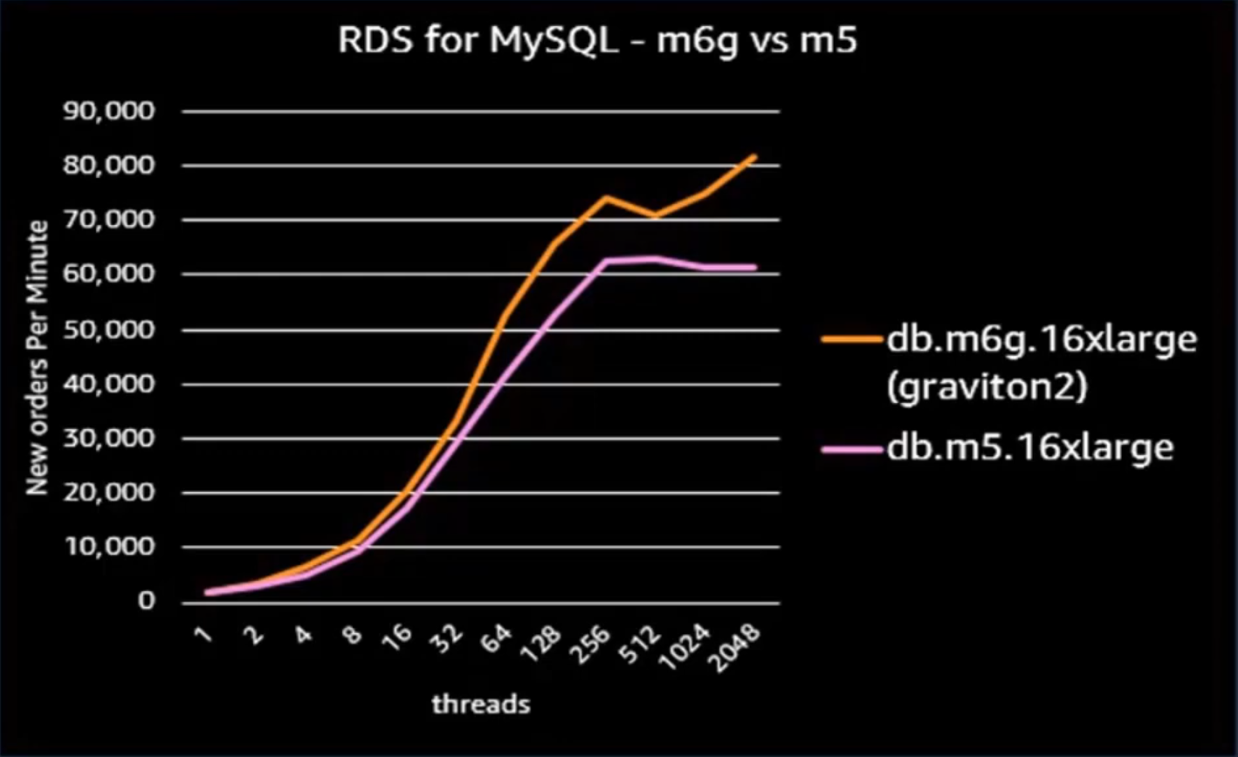
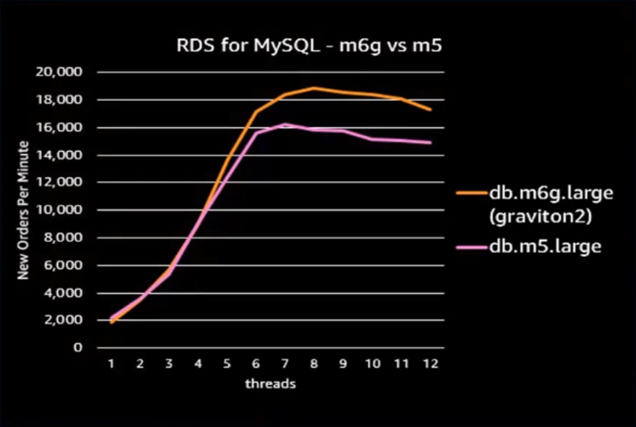
Write-intensive workloads in RDS for mysql
Notes:
https://www.youtube.com/watch?v=Xfzot_YFo_k

Slide 34
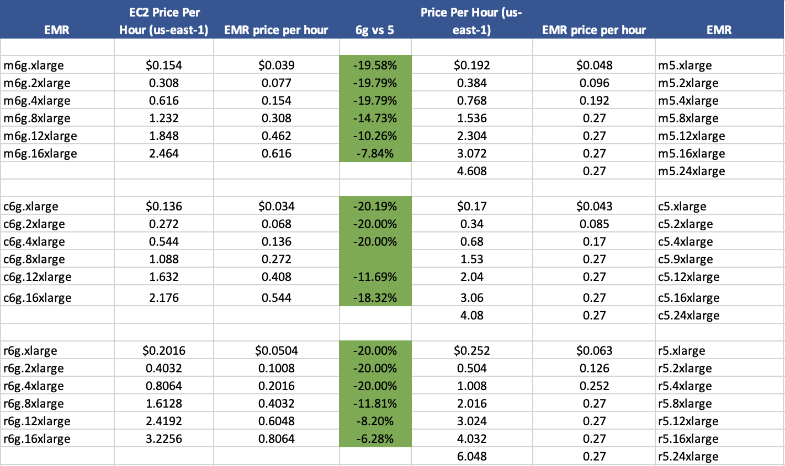
Graviton2 on EMR 价格对比

Slide 35
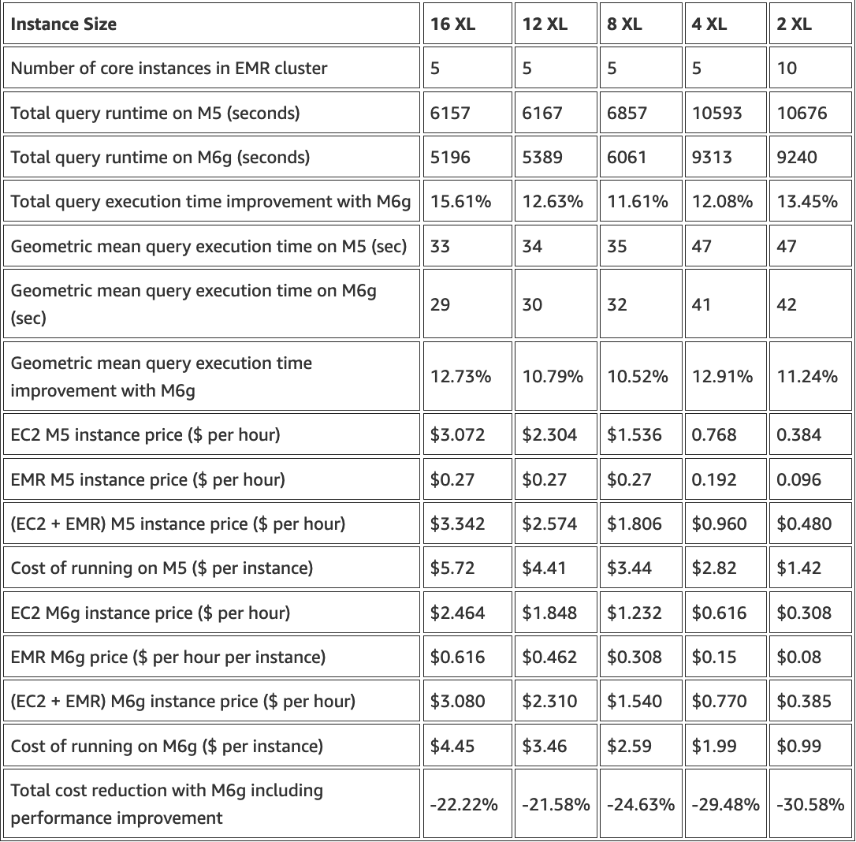
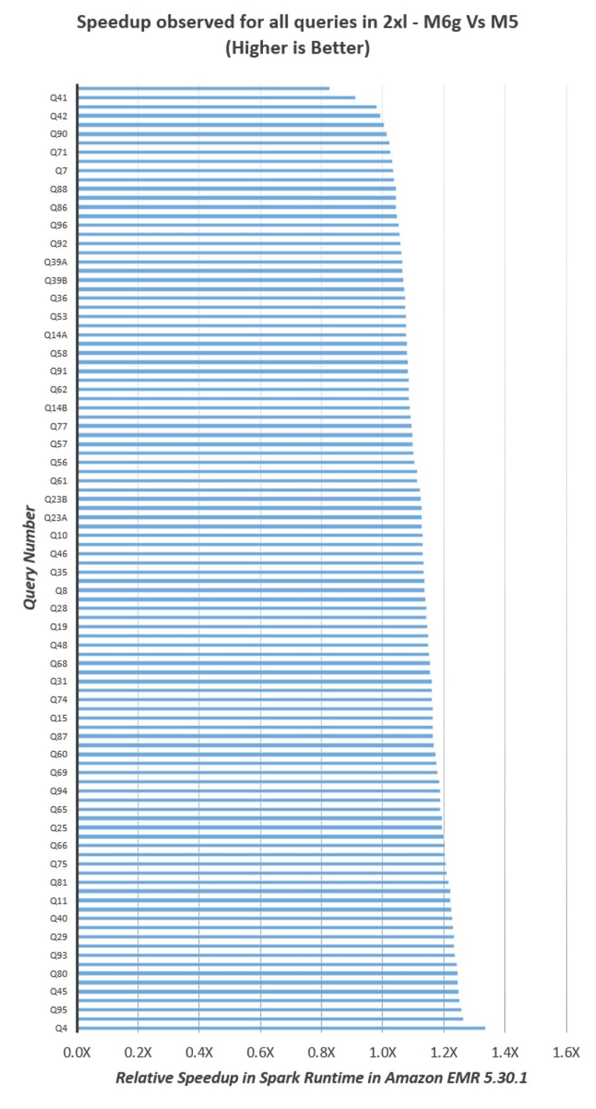
Notes:
https://aws.amazon.com/blogs/big-data/amazon-emr-now-provides-up-to-30-lower-cost-and-up-to-15-improved-performance-for-spark-workloads-on-graviton2-based-instances/

Slide 36
更多性价比对比
RDS on Graviton2 - up to 52% better price/performance
https://aws.amazon.com/about-aws/whats-new/2020/10/achieve-up-to-52-percent-better-price-performance-with-
amazon-rds-using-new-graviton2-instances/
EMR on Graviton2 - up to 30% lower cost and up to 15% improved performance for Spark workloads
https://aws.amazon.com/about-aws/whats-new/2020/12/amazon-emr-now-provides-up-to-30-lower-cost-and-up-to-15- improved-performance/
ElastiCache on Graviton2 - up to a 45% price/performance
https://aws.amazon.com/about-aws/whats-new/2020/10/amazon-elasticache-now-supports-m6g-and-
r6g-graviton2-based-instances/

Slide 37
案例分享

Slide 38



ARM 机型客户反馈
“我们最初测试发现，相比当前使用的 M5 实例，基于 Amazon Graviton2 的 Amazon EC2 M6g 实例可实现高达 43% 的性价比提升.”
“通过 Amazon EC2 M6g 实例对容器化的 Java 后端服务测试发 现，相比 M5 实例，性能提升了 40% 并且成本降低了 20%. “
“使用基于 Graviton2 的全新 M6g 实例对计算中心的 .NET Core 工作负载进行测试后，很激动地发现相比原有的第 5 代实 例，性能提升高达 30%。”
”
For more visit: https://aws.amazon.com/ec2/graviton/
Notes:
[1] Here are just a few more customer quotes regarding the M6g instances:
[2] Hotelbeds ran their own tests on M6g and found up to 43% better price-performance over M5.
[3] Mobiuspace’s containerized Java backend showed a 40% performance improvement AND a 20% lower price compared to M5.
[4] Raygun tested their .NET Core workloads on M6g and saw a 30% performance gain over comparable M5 instances.

Slide 39



ARM 机型客户反馈
“我们很高兴能为自己的 Web 服务器以及基于 Erlang、Go 和 Java 构建的流处理工作负载采用 基于 Amazon Graviton2 的 M6g 和 C6g 实例。相比用上一代 EC2 实例运行这些工作负载，我 们的总成本最多降低了 50%。迁移所需的各类软件包都可以轻松获取，我们计划尽可能将各种 工作负载都迁移到基于 Graviton2 的实例 .”
“我们通过基于 Amazon Graviton2 的 Amazon EC2 M6g 和 C6g 实例运行基于 PHP 技术的照片 服务应用。只需要重新编译，即可将性价比提高 40%，这样的技术并不多见。迁移到基于 Amazon Graviton2 的实例只需要对代码进行最少量改动，即可顺利切换并运行 ”
“Snap 使用 Amazon EC2 C6g 和 M6g 实例配合 Amazon Elastic Kubernetes Service (EKS) 来 运行自己的 Messaging Core Service。“通过使用基于 Graviton2 的实例，我们可以减小 Snapchat 消息队列的规模并大幅降低成本。未来我们还打算将更多工作负载迁移到 Graviton2
”
For more visit: https://aws.amazon.com/ec2/graviton/

